Slide 1

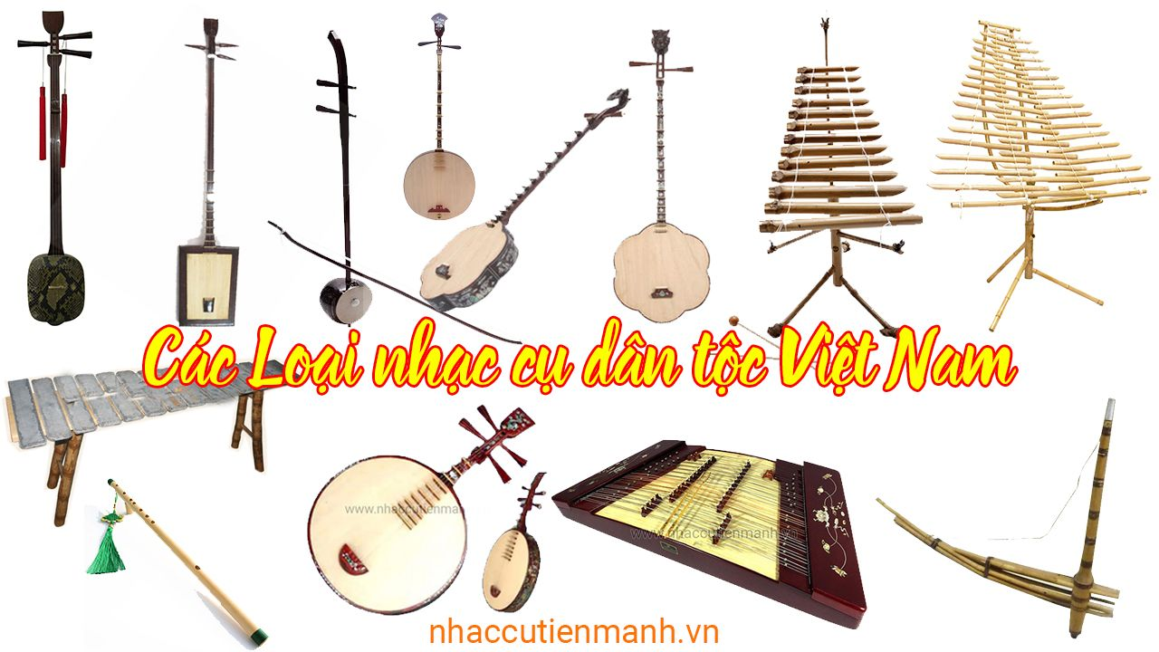
Các loại nhạc cụ dân tộc việt nam
Hiểu biết thêm về văn hóa Việt Nam

Slide 2

Giới thiệu chung
Tác giả:Phạm Đăng Nam
Lớp:JSB42
Sở thích:đá bóng,chơi game,nghe nhạc
Sản phẩm:trang web giới thiệu về các loại nhạc cụ dân tộc
Công cụ:visual studio code

Slide 3
Sản phẩm
Quá trình làm
Buổi 1:Lên ý tưởng cho sản phẩm
Buổi 2:Tìm hiểu thông tin cho sản phẩm
Buổi 3:Làm phần bao quát cho sản phẩm
Buổi 4:Hoàn thiện và trang trí sản phẩm
Mục đích:Giúp người đọc hiểu thêm về bản sắc văn hóa của dân tộc Việt Nam

Slide 4
Cách thức hoạt động của trang web
Nội dung:Trang web sẽ có thanh navbar
_Hình ảnh của các loại nhạc cụ và tên
Cách thức hoạt động:
_Nhấn vào tên nhạc cụ mà bạn muốn tìm hiểu
_Nhấn quay lại để quay lại trang chủ

Slide 5
DEMO WEB

Slide 6

Cảm ơn mọi người đã lắng nghe

